Slide 1
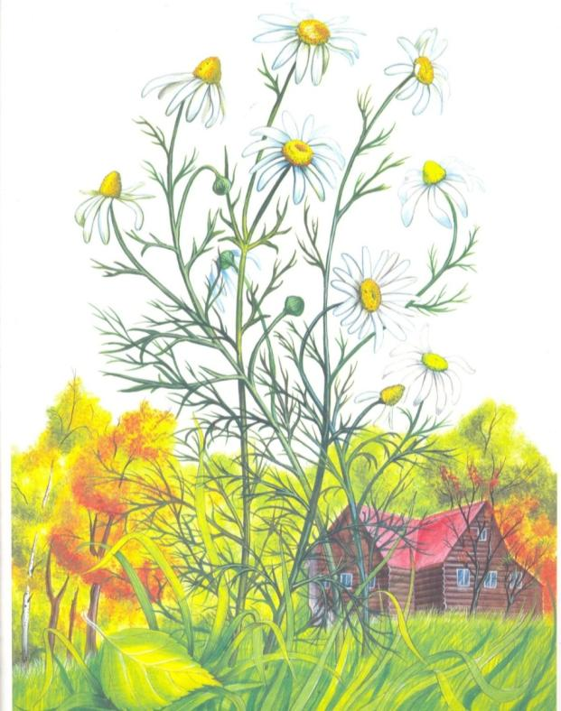
ГБОУ СОШ № 1631 Презентация к логопедическому занятию в старшей группе для детей с ОНР «Полевые цветы»
Составила
учитель-логопед Гоптарь Н.Е.
Москва САО 2013 г.

Slide 2
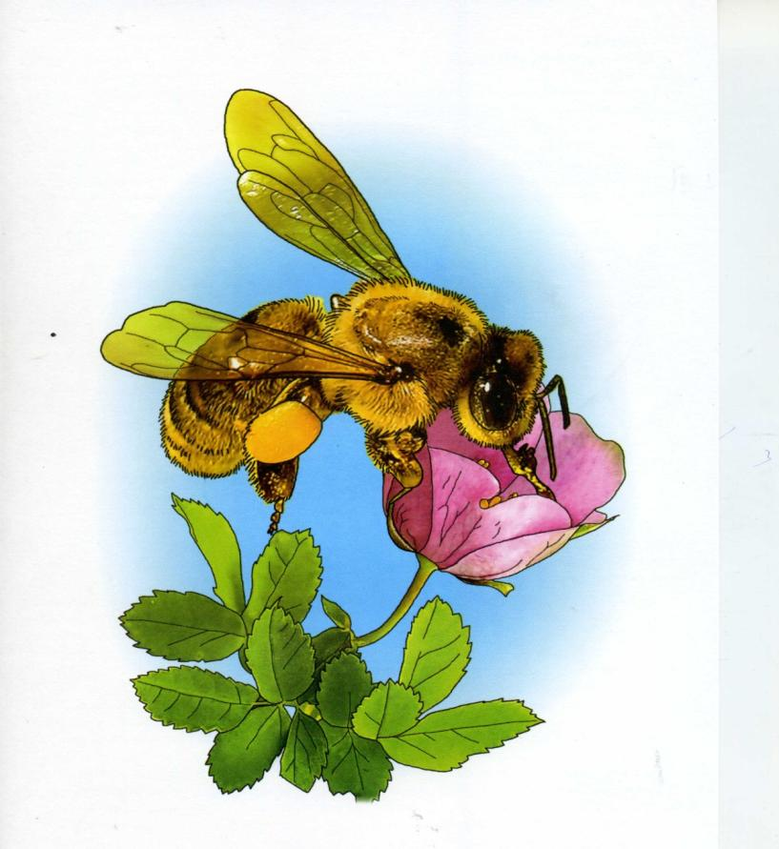
Пчелка Жужа

Slide 3
Его яркий желтый глаз смотрит ласково на нас. (Ромашка)

Slide 4
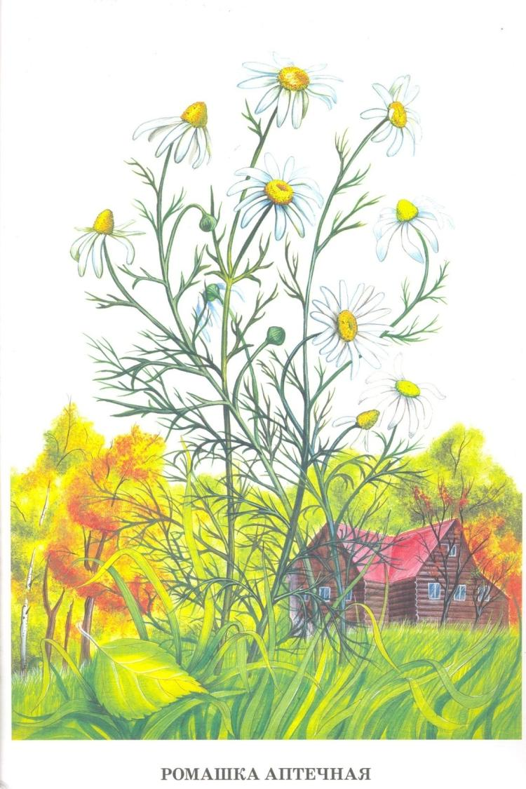

Slide 5
Синий, маленький цветок Он зовется… (василек)

Slide 6
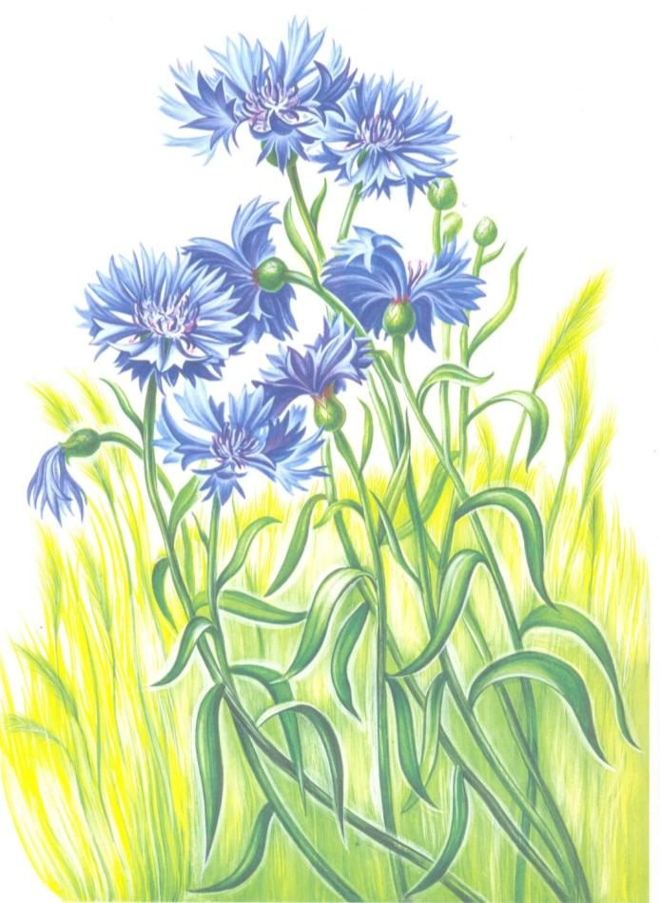

Slide 7
Тонкий, красный лепесток так похож на огонек. (Мак).

Slide 8
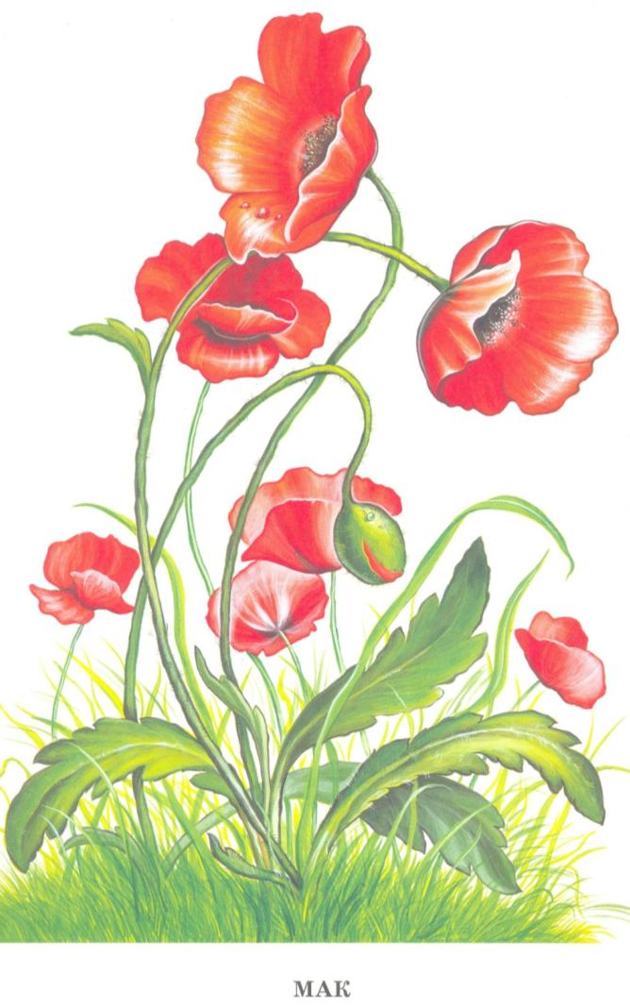

Slide 9
Если верить волшебству звенит он раз в году. (Колокольчик)

Slide 10
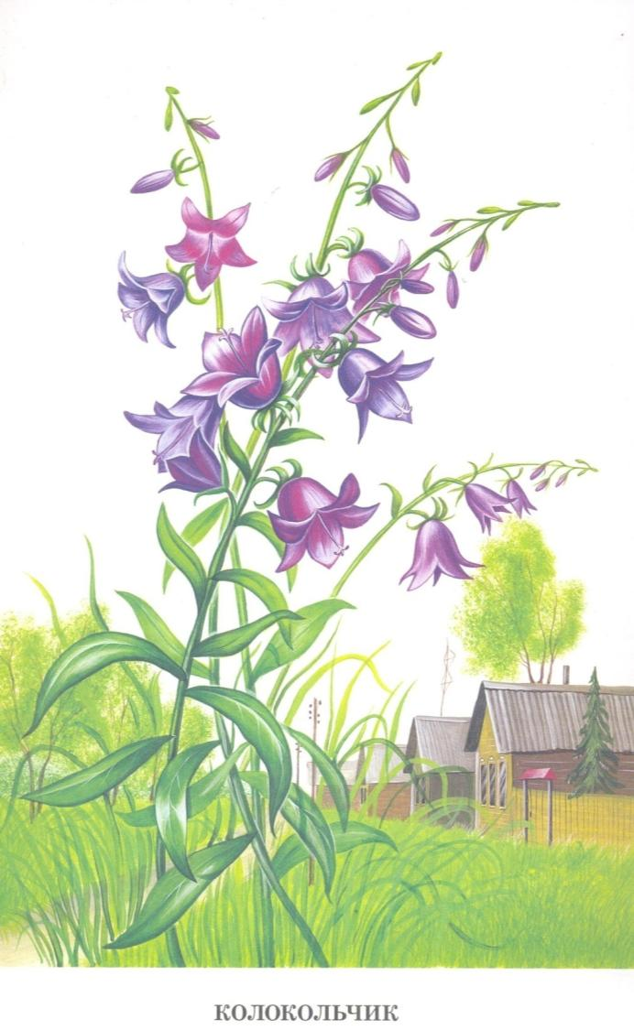

Slide 11
В народе Ранником зовется, лечит все, что ни придется. (Мать-и-мачеха)

Slide 12
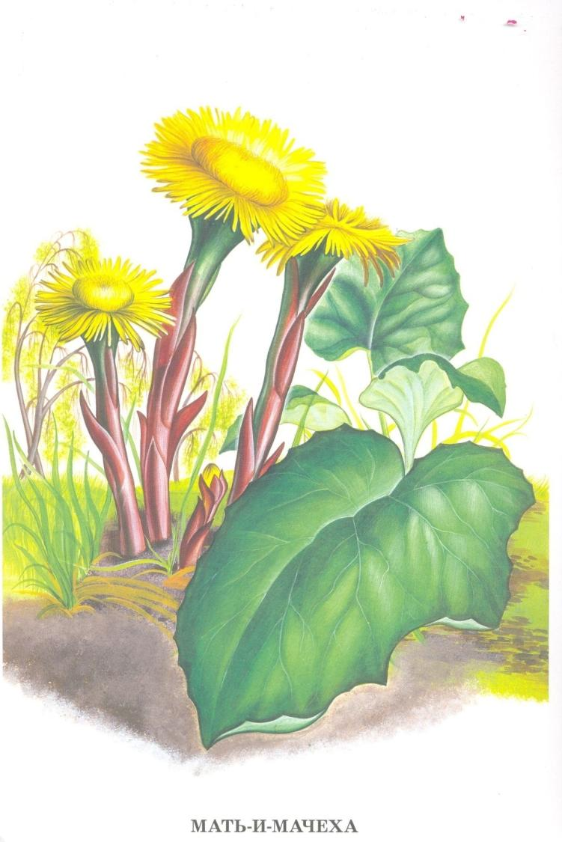

Slide 13
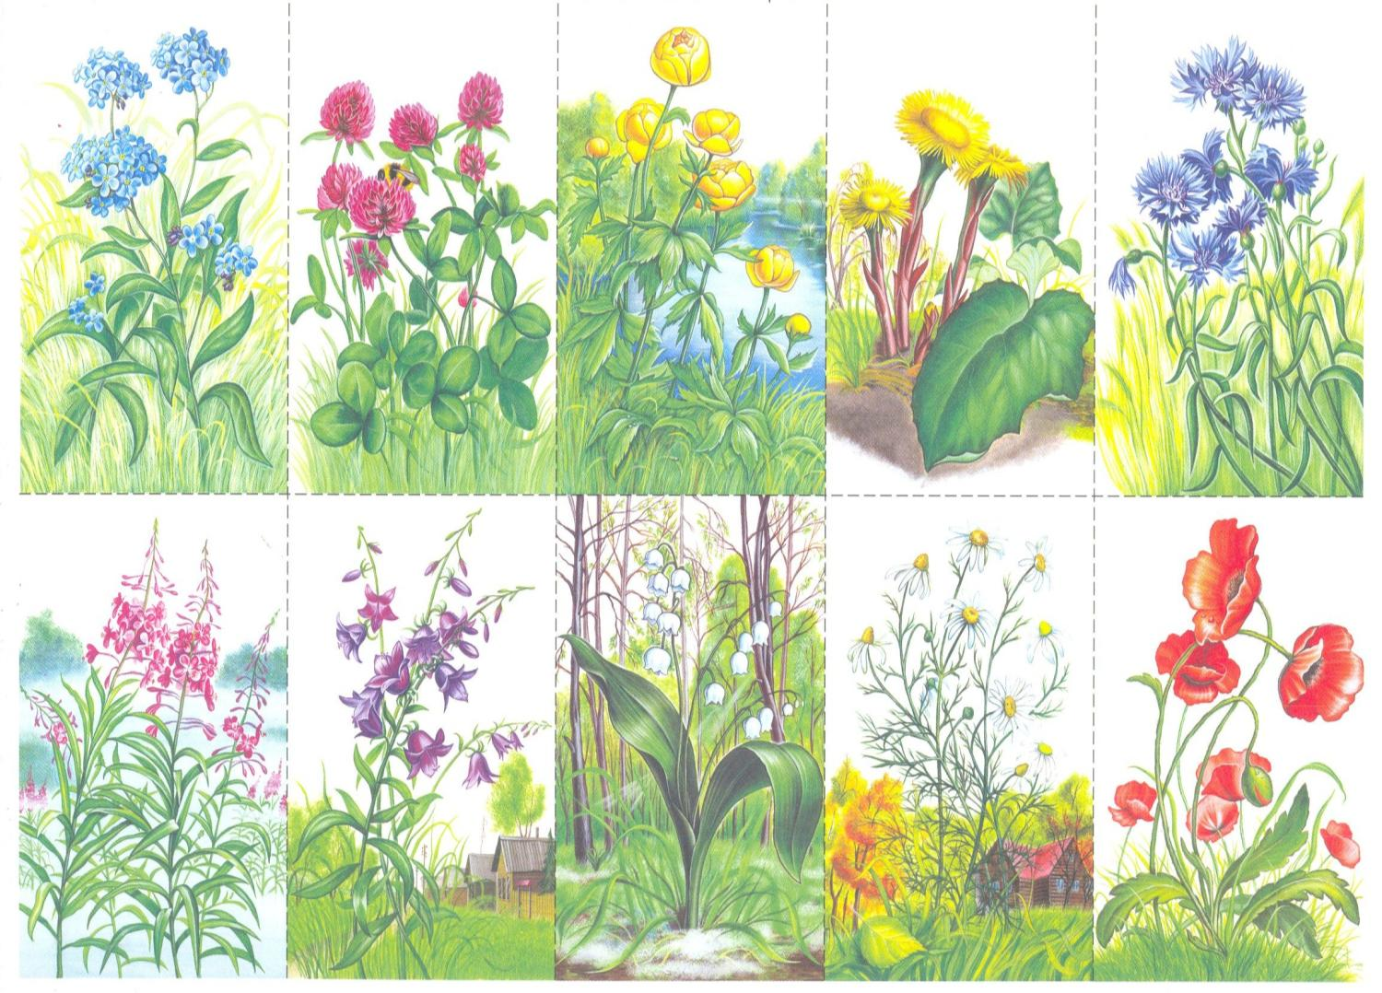

Slide 14
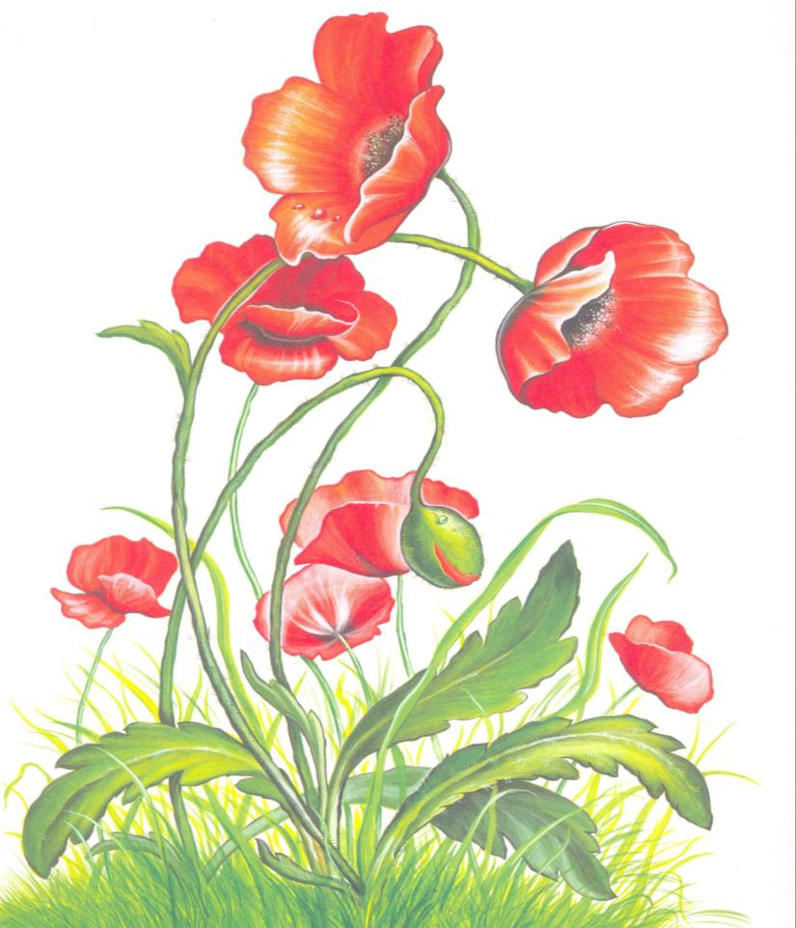
«Части цветка»
Лепестки
Стебель
Листья
Бутоны

Slide 15
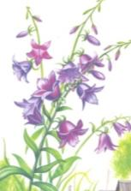
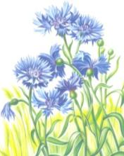
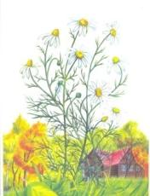
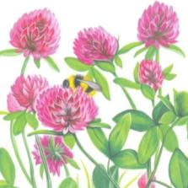
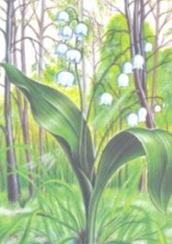
«Путешествие пчелы Жужи»
Однажды летним днем отправилась Жужа собирать мед. Сначала она
покружилась … . Потом подлетела … ,
села… , собрала пыльцу … . Но
самая вкусная пыльца была … ,
который рос … в лесу.

Slide 16
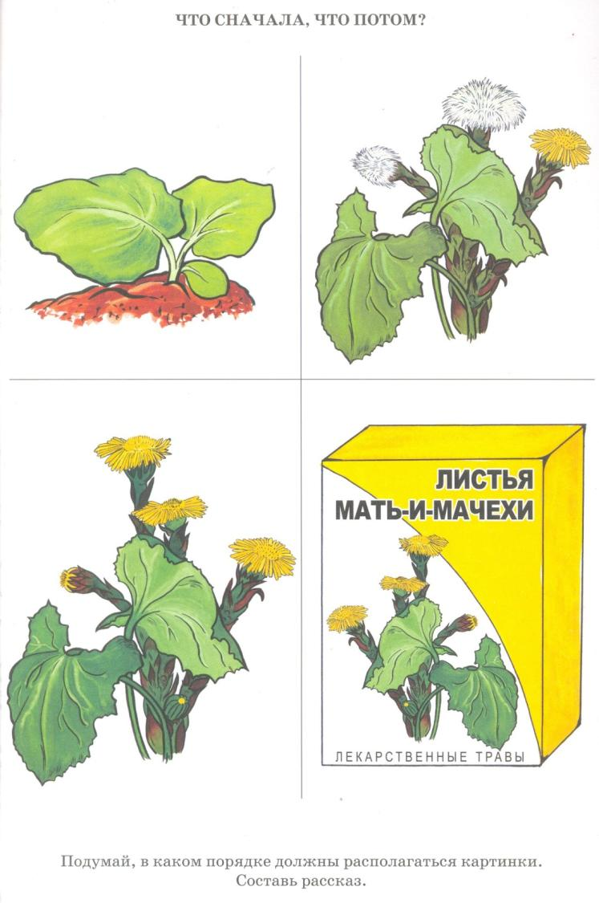

Slide 17
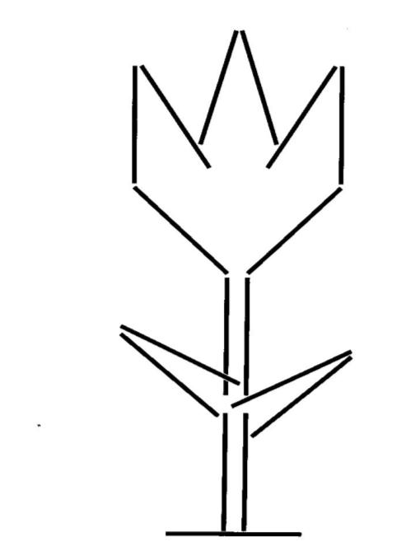
«Выложи из счетных палочек цветы»

Slide 18
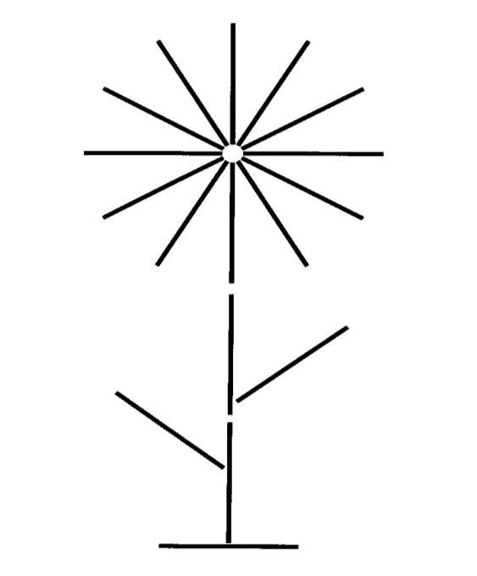

Slide 19
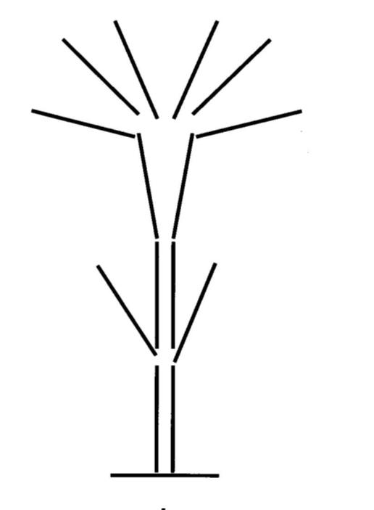

Slide 20
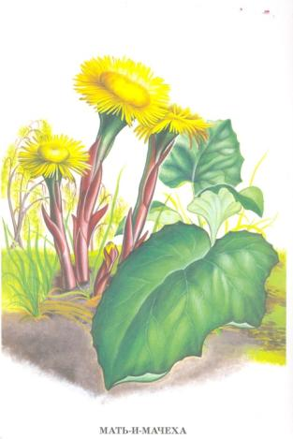
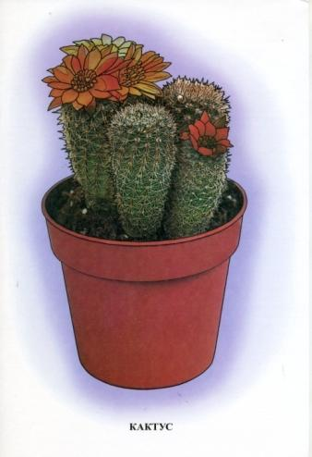
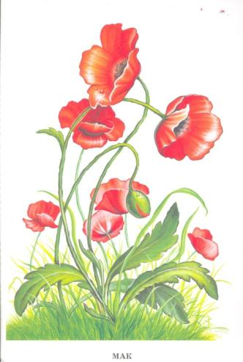
«Четвертый лишний»

